Slide 1
Asymmetrische informatie
Averechtse selectie
Principaal-agent- probleem
Eigen risico
Moreel wangedrag moral hazard / nalatig gedrag
Risicoaversie
Sociale zekerheid
Solidariteit

Slide 2
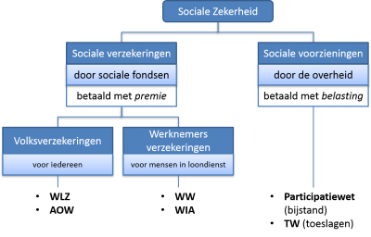
Averechtse selectie
Asymmetrische informatie
proces dat door asymmetrische informatie de slechte risico’s de goede risico’s van de markt verdrijven.
Door asymmetrische informatie moet de verzekeraar een uniforme premie vragen ↓ De goede risico’s vinden de premie te hoog: haken af ↓ De (gemiddelde) kosten voor de verzekeraar stijgen, waardoor de premie omhoog moet ↓ Opnieuw vinden de beste risico’s de verzekering te duur worden: haken af… enz….
wanneer de ene partij meer informatie heeft dan de andere partij.
Kan leiden tot:
welvaartsverlies
omdat transactie niet doorgaat
door hogere transactiekosten
averechtse selectie
moreel wangedrag
principaal-agent-probleem
Principaal-agent-probleem
Eigen risico
In een principaal-agent-relatie ‘huurt’ de principaal een agent in om voor hem een taak uit te voeren. De agent en de principaal hebben echter niet alleen een gezamenlijk belang, maar ook een eigenbelang. Asymmetrische informatie in het voordeel van de agent kan zorgen voor een problematische relatie.
Bijvoorbeeld: werkgever-werknemer of aandeelhouder-directie
het deel van een schade dat voor eigen rekening blijft.
Kostenbesparing
Voorkomt moreel wangedrag
Beperkt asymmetrische informatie (indien eigen risico vrijwillig is)
Risicoaversie
Moreel wangedrag
ook wel risicoafkerigheid houdt in dat iemand gedrag vertoont dat risico’s zo veel mogelijk probeert te vermijden in plaats van deze op te zoeken.
wanneer mensen zich risicovoller gaan gedragen, omdat de financiële gevolgen daarvan voor een ander zijn.
Bijvoorbeeld door de fiets niet dubbel op slot te zetten als je verzekerd bent tegen diefstal.
Eigen risico kan de kans op moreel wangedrag beperken.
Solidariteit
Sociale zekerheid
het gezamenlijk dragen van risico’s ongeacht de omvang van het persoonlijke risico.
stelsel van sociale verzekeringen en sociale voorzieningen dat de bevolking beschermt tegen diverse risico’s

Slide 3
Transactiekosten
Rendement
Ondernemings-vormen
Obligatie
Aandeel
…
…
…

Slide 4
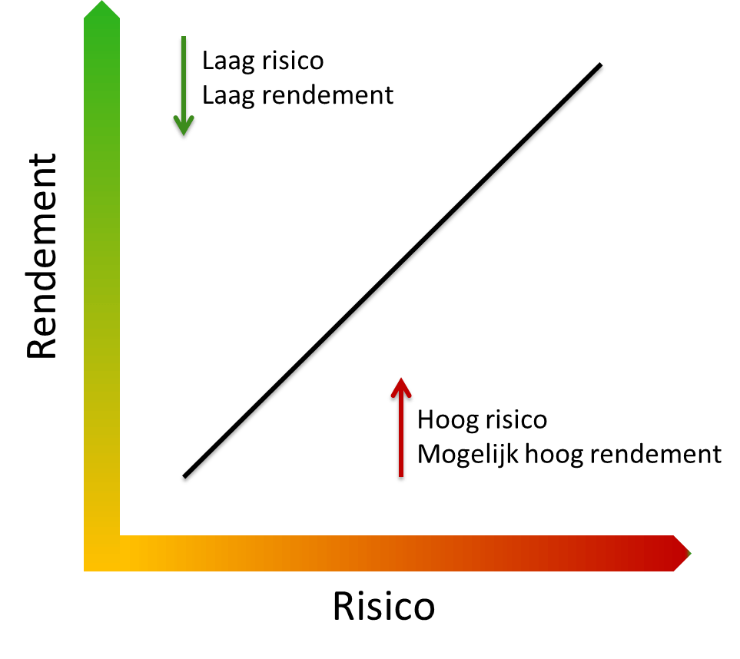
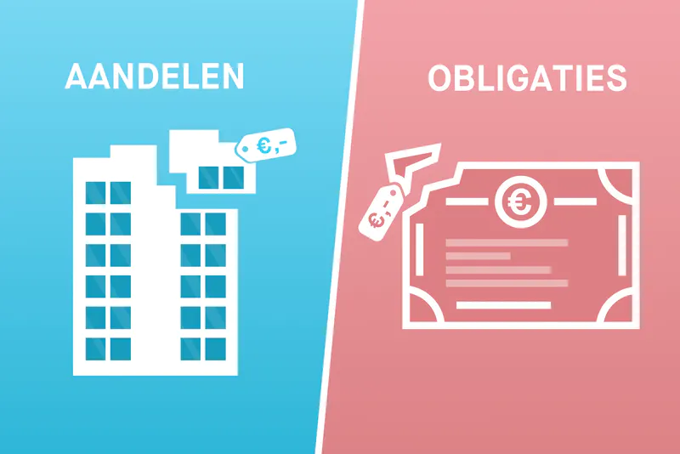
Rendement
Transactiekosten
$$\frac{\text{beleggingsopbrengsten}}{\text{belegde} \text{bedrag}} \text{×}\text{ 100\%}$$
meestal opbrengst gemeten op jaarbasis
Hoe hoger het risico, hoe hoger het potentiële rendement.
alle kosten die in het economisch verkeer moeten worden gemaakt ten behoeve van het tot stand brengen van een transactie.
Denk daarbij ook aan de tijd om producten te vergelijken of te onderhandelen over de prijs.
Obligatie
Ondernemingsvormen
verhandelbaar stukje van een lening (van bedrijf of overheid) met een vaste nominale waarde, een vaste looptijd en een vaste rente.
Eenmanszaak (1 eigenaar, hoofdelijk aansprakelijk, inkomstenbelasting)
VoF - Vennootschap onder Firma (meerdere eigenaren , hoofdelijk aansprakelijk, IB)
BV - Besloten Vennootschap (eigendom verdeeld over geregistreerde aandeelhouders, vennootschapsbelasting)
NV – Naamloze Vennootschap (eigendom verdeeld over vrij verhandelbare aandelen, VpB)
…
Aandeel
definitie
stukje eigendom van een bedrijf (aandeel in eigen vermogen), geeft recht op deel van de winst (dividend).
…
…
definitie
definitie

